Slide 1
01 사용자 인증
02 접근 통제
03 입력값 검증

Slide 2
웹 보안을 위한 기본 요소를 학습한다.
웹에서 적용 가능한 사용자 인증 수단을 학습한다.
접근 통제 기술과 입력값 검증 방법을 학습한다.

Slide 3
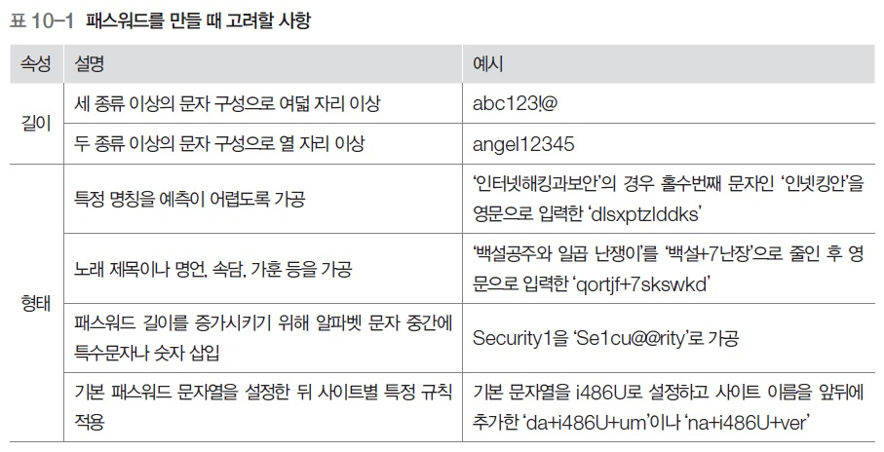
1.1 패스워드
패스워드
  가장 널리 사용되는 기본적인 사용자 인증 방식
안전한 패스워드 만들기
Page 3

Slide 4
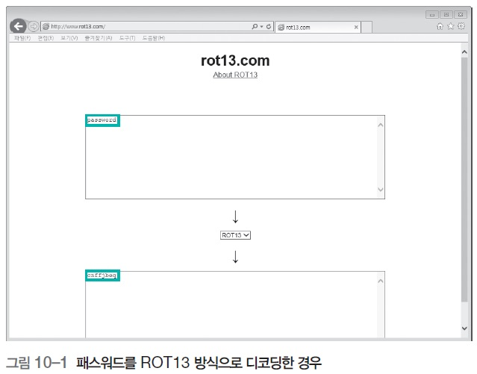
1.1 패스워드
패스워드 변형
  http://www.rot13.com
  ROT13 방식 : 영어 알파벳을 열세 글자씩 밀어서 암호로 만드는 방법
  ROT1부터 ROT25까지 다양한 방식의 인코딩/디코딩 선택 가능
Page <number>

Slide 5
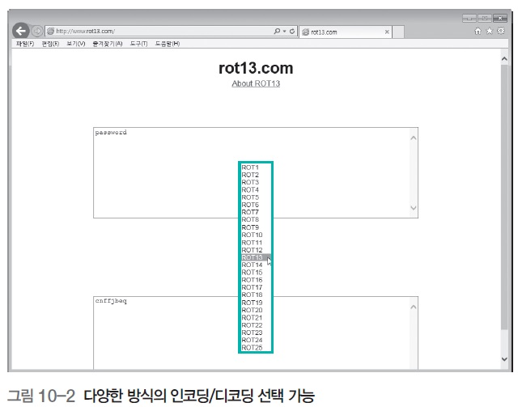
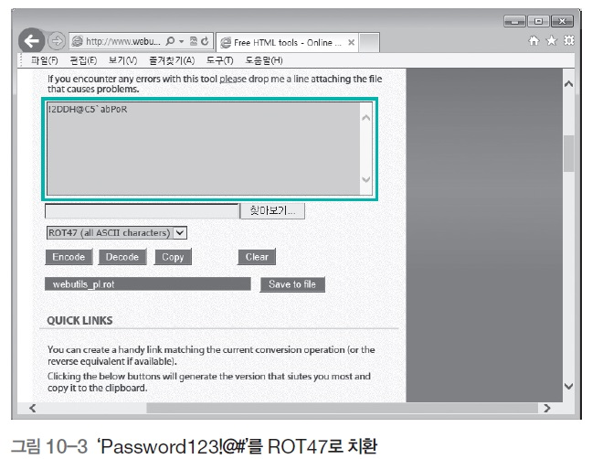
1.1 패스워드
패스워드 변형
  http://www.webutils.pl/ROTencode
  ROT5, ROT13, ROT18, ROT47 방식의 인코딩/디코딩 선택 가능
  ROT18은 모든 문자, 숫자를 치환할 수 있고, ROT47은 모든 ASCII 치환 가능
Page <number>

Slide 6
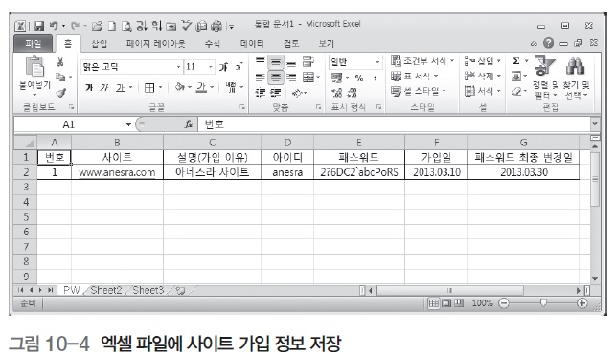
1.1 패스워드
패스워드 보관 파일의 암호화
  액셀 파일에서 보안을 강화하려면 패스워드가 입력된 시트의 이름 부분에서
  마우스 오른쪽 버튼을 누르고 [숨기기(H)] 선택
Page <number>

Slide 7
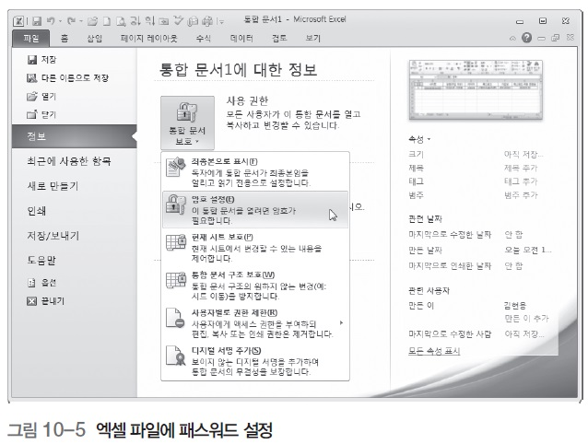
1.1 패스워드
패스워드 보관 파일의 암호화
  Excel 2010의 경우에는 [파일]-[정보]-[통합 문서 보호]-[암호 설정]에서 패스워
  드를 설정할 수 있음.
Page <number>

Slide 8
1.1 패스워드
외부 저장장치와 컴퓨터 하드디스크에 이중 보관
  패스워드와 파일을 안전하게 보관해 놓으면 파일이 유출되더라도 패스워드까
  지 노출되는 위험을 줄일 수 있음.
Page <number>

Slide 9
1.2 공인인증서
공인인증서
  전자 서명의 검증에 필요한 공개키에 소유자 정보를 추가하여 만든 일종의 전
  자 신분증(증명서)
  패스워드 인증 메커니즘보다 한 단계 강화된 사용자 인증 방식
  공개키와 비밀키의 쌍을 이용하여 사용자를 인증하는 공개키 기반 구조(public
  key infrastructure) 메커니즘 이용
  공인인증서에 들어가는 정보는 ITU-T의 X.509 표준에 기술되어 있음.
  (http://www.itu.int/rec/T-REC-X.509/en)
Page <number>

Slide 10
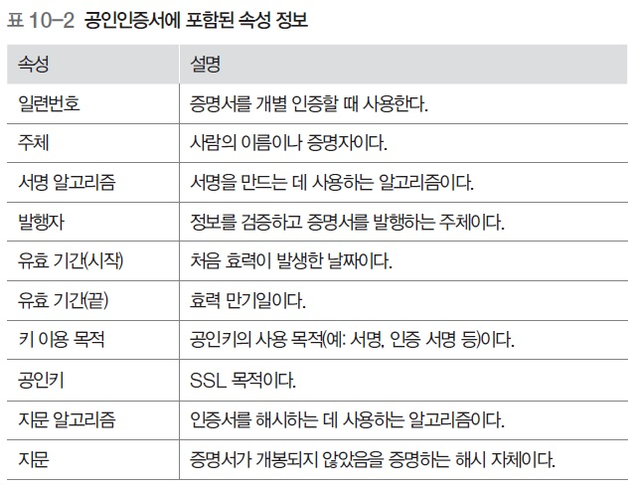
1.2 공인인증서
공인인증서에 포함되는 정보
Page <number>

Slide 11
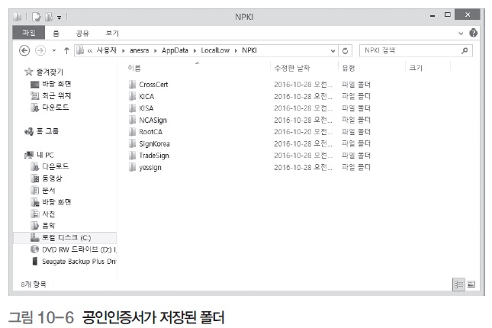
1.2 공인인증서
공인인증서가 있는 폴더 탐색
  윈도우 7 이후부터는 공인인증서 파일이 C:\Users\사용자계정\AppData
  \LocalLow 폴더에 저장
Page <number>

Slide 12
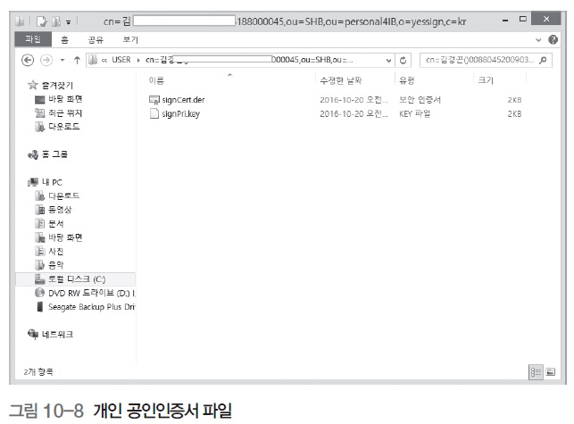
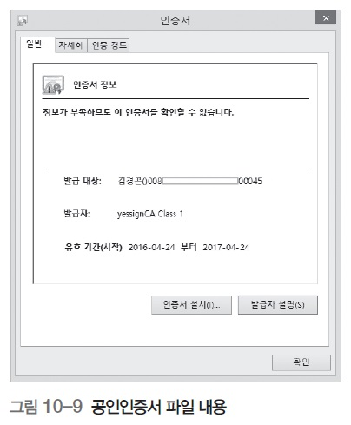
1.2 공인인증서
yessign 폴더에서 개별 인증서 선택
  개인 공인인증서 파일은 User 폴더 안에 있음.
  signCert.der이 DER 암호화된 인증서 파일을 더블클릭하면 인증서에 대한 일
  반적인 내용을 볼 수 있음.
Page <number>

Slide 13
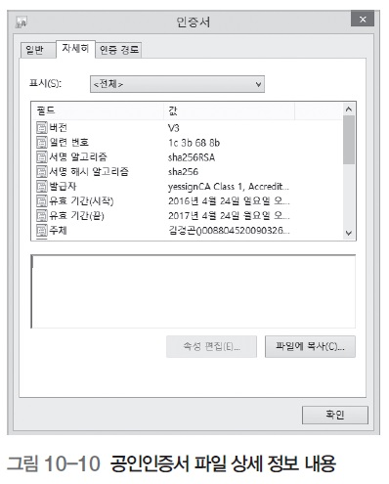
1.2 공인인증서
공인인증서 상세 보기
  공인인증서 파일에서 [자세히] 탭을 클릭하면 공인인증서에 포함된 내용 및 구
  조를 살펴볼 수 있음.
Page <number>

Slide 14
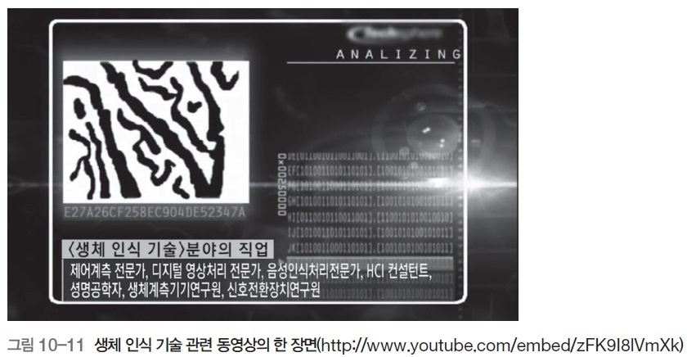
1.3 생체 인증
생체 인증 방식
  사용자를 인증하는 현존 방식 중 가장 강화된 것
  모바일 시대가 열리면서 생체 인증 방식이 도입되는 추세
  얼굴, 음성, 지문, 홍채, 망막, 손 모양, 손등 정맥, 귀 모양, 걸음걸이, 서명, DNA 등
  가장 대중적으로 사용되는 것은 지문 인식
Page <number>

Slide 15
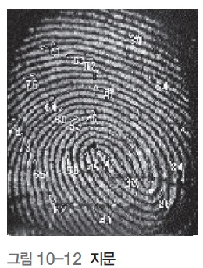
1.3 생체 인증
지문
  개인의 고유한 생체 정보로 일생 동안 변하지 않음.
  표피 면에서 위로 돌출된 융선과 그 사이의 공간인 골로 구성
  지문 등록(enrollment) : 지문 센서로부터 입력받은 고유한 특징을 추출하여 데
  이터베이스에 저장하는 과정
  지문 인증(verification) : 재입력된 지문으로부터 특징을 추출한 후 입력된 데이
  터베이스의 내용과 비교하여 사용자를 인증
Page <number>

Slide 16
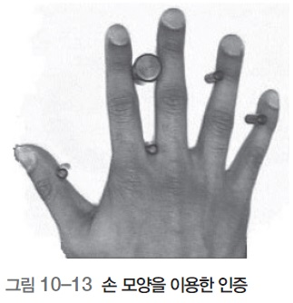
1.3 생체 인증
손 모양
  손을 폈을 때 손가락의 길이와 굵기 등의 요소를 인증에 사용
  비교적 간편하고 인증 데이터의 크기도 작은 편이어서 빠르게 인증 수행
  인증 수준이 낮고 고무 인형 같은 것으로 손 모양 조작 가능
  적외선으로 손의 표피 가까이에 있는 정맥 모양을 촬영하여 인증하기도 함.
  → 손 모양을 이용하는 것보다는 보안 수준이 높지만 장비가 크고 비싸다는 것
  이 단점
Page <number>

Slide 17
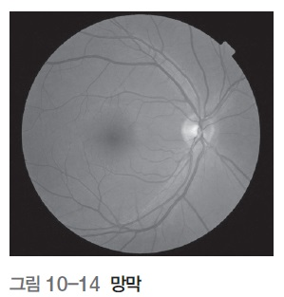
1.3 생체 인증
망막
  눈 뒷부분에 있는 모세혈관의 형태를 확인하여 인증
  정확도가 매우 높은 편이지만 한 사람을 검사하는 데 10~15초 정도의 시간이
  걸림.
  기계장치에 오랫동안 눈을 갖다 대고 초점을 맞춰야 하며 안경을 쓴 상태에서
  는 수행할 수 없음.
Page <number>

Slide 18
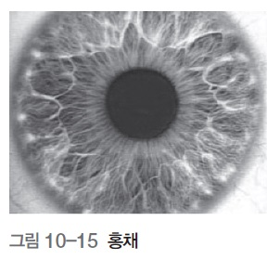
1.3 생체 인증
홍채
  홍채의 패턴을 수학과 통계학 알고리즘으로 구분하여 개개인을 식별하는 방식
  많은 국가에서 자동 통관 시스템에 홍채 인식을 적용
  망막을 이용한 것보다 정확도가 높고, 50cm 정도의 거리에서도 인증 가능
  홍채 인식 기술이 망막 인식 기술로 대체되는 추세
Page <number>

Slide 19
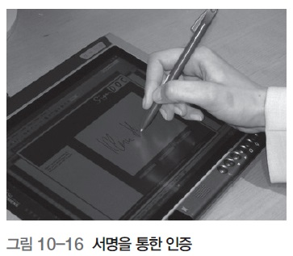
1.3 생체 인증
서명
  외국에서는 서명을 사용하는 경우가 훨씬 많은 편이어서 서명을 이용한 인증
  장치도 있음.
  장비를 이용하여 서명의 진위를 확인하는 방식은 보안 수준이 낮은 편
Page <number>

Slide 20
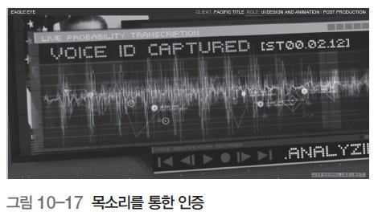
1.3 생체 인증
목소리
  원격지에서 전화로 본인인지 확인할 수도 있고 사용 방법을 따로 익힐 필요도
  없어 편리
  사용되는 장비의 가격이 저렴
  환경이나 감정에 따라 변할 수 있고 다른 사람이 쉽게 흉내 낼 수도 있기 때문
  에 보안 수준은 낮은 편
Page <number>

Slide 21
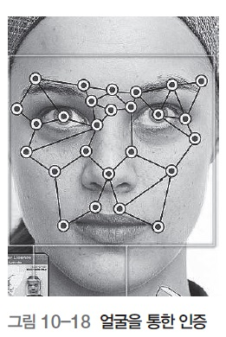
1.3 생체 인증
얼굴
  얼굴 인증(facial scan)은 현재의 기술로는 무표정한 얼굴만 인증 가능
  2012년 6월 페이스북은 이스라엘의 얼굴 인식 기술 업체인 페이스닷컴을 1억
  달러(약 1300억 원)에 인수하여 타임라인에 사진을 올리면 사진 속에 있는 사
  람의 얼굴을 자동으로 인식하여 태그를 달 수 있게 함.
Page <number>

Slide 22
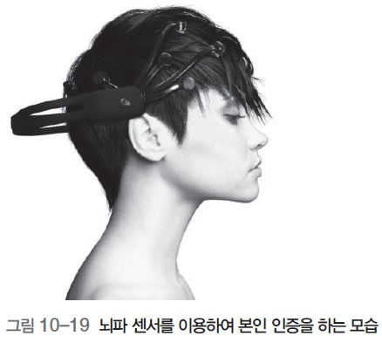
1.3 생체 인증
뇌파
  2012년, 영국 옥스퍼드대학교의 이반 마티노빅 박사는 뇌파(EEG)를 이용하여
  마음을 읽을 수 있는 방법에 대한 보고서를 발표
  2013년 4월 8일 미국 UC버클리의 연구 팀이 뇌파를 인식하는 헤드셋을 이용
  하여 패스워드를 입력하는 방법 개발
Page <number>

Slide 23
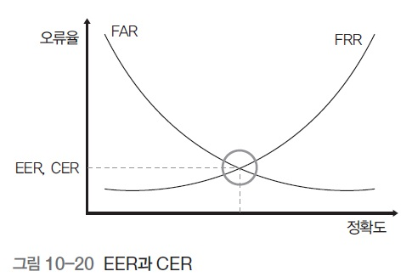
1.3 생체 인증
생체 인증의 측정 기준
  FRR(false rejection rate, Type I Error)
    권한이 있는 사람이 인증을 시도했을 때 실패하는 비율
  FAR(false acceptance rate, Type II Error)
    권한이 없는 사람이 인증을 시도했을 때 성공하는 비율
    FRR이 높은 것보다 FAR이 높은 것이 더 심각한 문제가 될 수 있음
  EER(error equal rate)
    FRR과 FAR이 그리는 곡선의 교차점
좋은 생체 인증 방식은 FAR과 FRR이 만나는 지점인 EER이 낮은 것
Page <number>

Slide 24
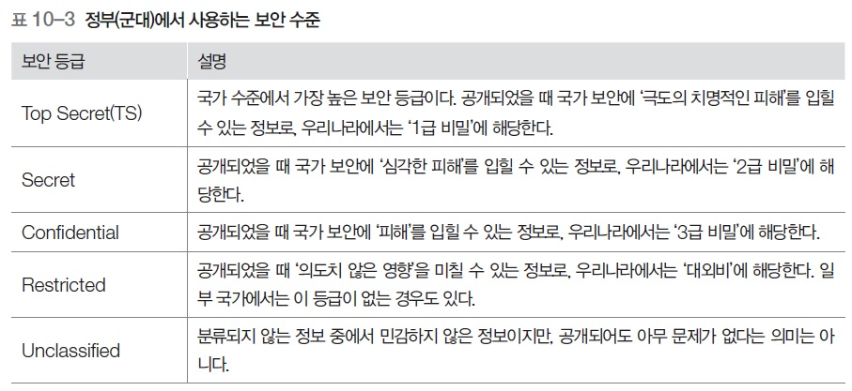
2. 접근 통제
접근 통제의 예
Page <number>

Slide 25
2.1 접근 통제 모델
DAC(discretionary access control)
  ‘임의적 접근 통제’
  정보 소유자가 정보의 보안 수준을 결정하고 그에 대한 접근 통제까지 설정하
  는 모델
  중앙 집중화된 정보 관리가 어려워 엄격한 정보에 대한 접근 통제 거의 불가능
  대표적인 예는 유닉스나 윈도우에서 수행하는 파일에 대한 접근 통제 설정
  유닉스 파일 권한의 예: rwx rw- rw-
MAC(mandatory access control)
  ‘강제적 접근 통제’
  Bell-LaPadula 모델, Biba 모델, Chinese-Wall 모델, Harrison-Ruzo-Ulman 모델,
  Clark & Wilson 모델 등이 있음.
Page <number>

Slide 26
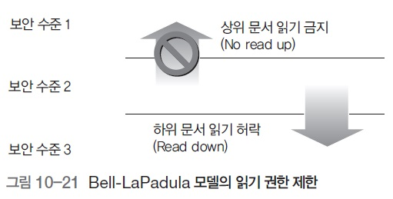
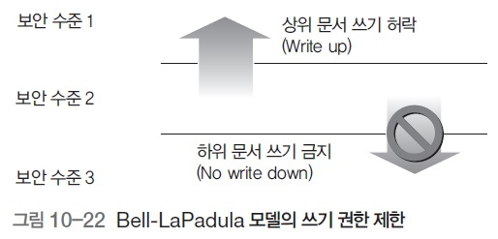
2.1 접근 통제 모델
Bell-LaPadula 모델
  정보의 기밀성에 따라 상하 관계가 구별된 정보를 보호하기 위해 사용
  *property(star property) : 자신의 권한보다 높은 보안 수준의 문서에는 쓰기가
  가능하지만 낮은 보안 수준의 문서의 경우 쓰기 권한이 없음.
Page <number>

Slide 27
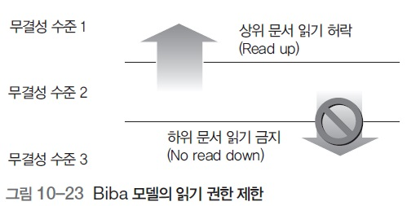
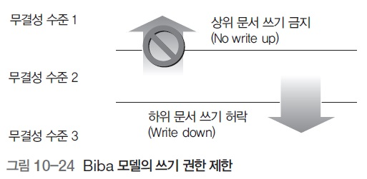
2.1 접근 통제 모델
Biba 모델
  정보의 무결성을 높이는 것이 목적일 때 사용
RBAC(role-based access control)
  Authorization Creep : 불필요한 권한을 많이 가져 권한이 확대되는 것
  RBAC는 사람이 아닌 권한에 직책에 따라 권한을 부여
Page <number>

Slide 28
2.2 접근 통제 구현 방법
관리적 접근 통제
  정책 및 절차를 수립하여 조직에서 보유하고 있는 중요 정보가 무엇인지 식별
  하고 그에 따른 통제 방안을 수립하는 것
  내부 임직원들이 회사의 보안 정책을 준수하도록 하기 위한 직원 통제 활동(직
  무 분리, 직무 교대, 감독 구조, 보안 인식 훈련 등)
논리적 접근 통제(기술적 통제)
  보호해야 할 정보에 접근하는 것을 제한하기 위해 사용하는 하드웨어와 소프
  트웨어 도구
  가장 많이 사용하는 것는 IP 주소 또는 MAC 주소에 따른 접근 통제
  인터페이스 통제 : 필요한 기능만 사용할 수 있도록 메뉴나 셸의 형태로 인터
  페이스 제공
Page <number>

Slide 29
2.2 접근 통제 구현 방법
물리적 접근 통제
  네트워크 분리(망 분리), 경계선 보안, 전산실 통제, 데이터 백업 등
  스위치나 라우터 등의 네트워크 장비에 임의로 접근할 수 없도록 잠금장치 등
  을 설치해놓아야 함.
Page <number>

Slide 30
3.1 다양한 입력값 검증 방법
SQL 인젝션 공격 코드 입력값 검증
  SQL 인젝션 공격 취약점을 제거하려면 Prepared Statement 객체를 이용하여
  데이터베이스에 컴파일된 쿼리문을 전달하는 방식이 현재 가장 안전
  [안전한 코드의 예(자바)]
try{
String tableName = props.getProperty("jdbc.tableName");
String name = props.getProperty("jdbc.name");
String query = "SELECT * FROM" + tableName + "WHERE Name =" + name;
stmt = con.prepareStatement(query);
rs = stmt.executeQuery();
⋮
}
catch (SQLException sqle) { }
finally {}
Page <number>

Slide 31
3.1 다양한 입력값 검증 방법
SQL 인젝션 공격 코드 입력값 검증
  [안전한 코드의 예(자바)]
try{
String tableName = props.getProperty("jdbc.tableName");
String name = props.getProperty("jdbc.name");
String query = "SELECT * FROM ? WHERE Name = ?";
stmt = con.prepareStatement(query);
stmt.setString(1, tableName);
stmt.setString(2, name);
rs = stmt.executeQuery();
⋮
}
catch (SQLException sqle) { }
finally {}
Page <number>

Slide 32
3.1 다양한 입력값 검증 방법
크로스 사이트 스크립팅 공격 코드 입력값 검증
  외부에서 스크립트 코드를 입력하지 못하도록 방어하는 것이 가장 효과적
  일반적으로 스크립트를 입력하기 위한 문자열에는 <, >, &, “ 등이 있는데 이
  러한 것을 &lt, &gt, &amp, &quot로 치환하는 것이 보안상 유리
  [안전하지 않은 코드의 예(자바)]
<h1> XSS Vulnerability Sample </h1>
<%
String name = request.getParaemeter("name");
%>
<p> NAME: <% =name %> </p>
Page <number>

Slide 33
3.1 다양한 입력값 검증 방법
크로스 사이트 스크립팅 공격 코드 입력값 검증
  [안전한 코드의 예(자바)]
<%
String name = request.getParameter("name");
if (name != null)
{
name = name.replaceAll("<", "&lt;");
name = name.replaceAll(">", "&gt;");
name = name.replaceAll("&", "&amp;");
name = name.replaceAll("\"", "&quot;");
}
else { return; }
%>
Page <number>

Slide 34
3.1 다양한 입력값 검증 방법
악성 파일 업로드 공격 입력값 검증
  필요한 파일의 확장자만 업로드를 허용
  업로드되는 파일을 저장할 때는 파일명과 확장자를 추측할 수 없도록 문자열
  값을 변형하여 저장하는 것이 안전
Page <number>

Slide 35
3.1 다양한 입력값 검증 방법
악성 파일 업로드 공격 입력값 검증
  [안전하지 않은 코드의 예(자바)]
⋮
public void upload(HttpServletRequest request) throws ServletException
{
MultipartHttpServletRequest mRequest = (MultipartHttpServletRequest) request;
String next = (String) mRequest.getFileName().next();
MultipartFile file = mRequest.getFile(next);
// MultipartFile로부터 file을 얻음
String fileName = file.getOriginalFilename();
// upload 파일에 대한 확장자 체크를 하지 않음
File uploadDir = new File("/app/webapp/data/upload/notice");
String uploadFilePath = uploadDir.getAbsolutePath()+"/"+fileName;
/* 이하 file upload 루틴 */
⋮
Page <number>

Slide 36
3.1 다양한 입력값 검증 방법
악성 파일 업로드 공격 입력값 검증
  [안전한 코드의 예(자바)]
⋮
public void upload(HttpServletRequest request) throws ServletException
{
MultipartHttpServletRequest mRequest = (MultipartHttpServletRequest) request;
String next = (String) mRequest.getFileName().next();
MultipartFile file = mRequest.getFile(next);
if(file = = null) reture;
//화이트리스트 방식으로 업로드 파일의 확장자를 체크
if(fileName != null)
{
if(fileName.endsWith(".doc") || fileName.endsWith(".hwp")
|| fileName.endsWith(".pdf") || fileName.endsWith(".xls") )
{
/ * file 업로드 루틴 */
// 저장 시 파일명을 추측하지 못하도록 변형하여 저장
⋮
}
else throw new ServletException("에러");
}
/* 이하 file upload 루틴 */
⋮
Page <number>

Slide 37
3.2 입력값 검증 코드 구현
서버 측과 클라이언트 측 필터링
  입력값 검증을 위한 코드를 JSP, 자바, ASP와 같은 서버 측 프로그래밍 언어에
  포함할지, 자바스크립트와 같은 클라이언트 측 프로그래밍 언어에 포함할지에
  따라 보안 수준이 달라짐.
  클라이언트 측 필터링의 경우 공격자가 Burp Suite와 같은 웹 인터셉트 프로그
  램으로 무력화할 수 있기 때문에 웹 애플리케이션에서 사용자 입력값 검증 코
  드를 반드시 JSP, 자바, ASP와 같은 서버 측 프로그래밍 언어 내에서 구현해야
  함.
Page <number>

Slide 38
3.2 입력값 검증 코드 구현
화이트리스트 방식
  필요한 특정 입력값만 받아들이고 그 외의 모든 값은 필터링
  특정 파일의 확장자(.hwp, .doc, .pdf, .xls)가 아닌 모든 값을 차단
블랙리스트 방식
  악성 패턴에 한해서만 필터링
  대부분의 입력값은 허용하고 일부 특정 입력값만 차단할 때 사용
Page <number>

